Slide 1


Sicurezza informatica
INTRODUZIONE ALLA CRITTOGRAFIA
Elena Maria Dal Santo
elenamaria.dalsanto@its-ictpiemonte.it

Slide 2
Crittografia
Insieme di tutte quelle tecniche che garantiscono l’accesso a un testo soltanto a coloro che ne hanno il permesso.
Garantisce la Confidenzialità di un messaggio.

Slide 3
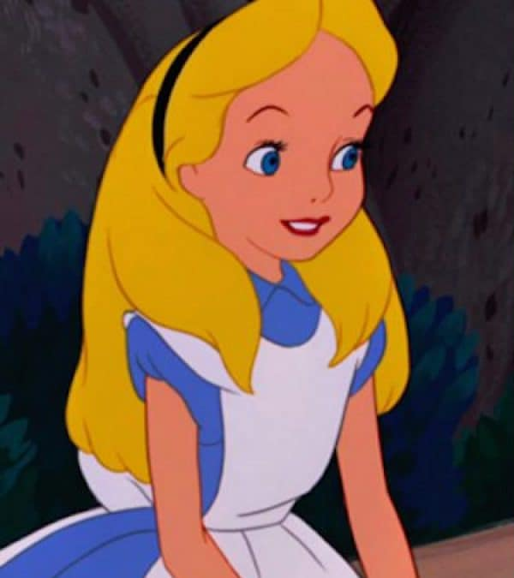
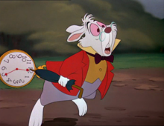
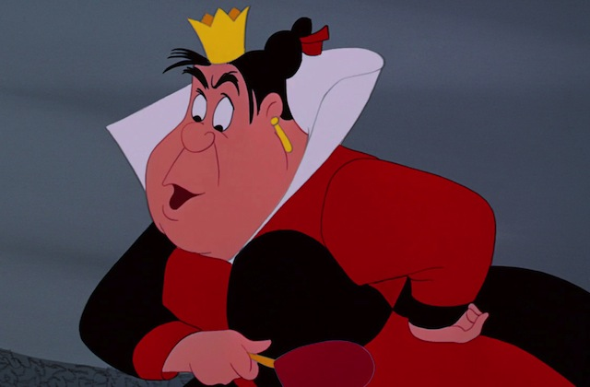
Crittografia
Alice ‘’nasconde’’ il messaggio per il Bianconiglio
Non manda il messaggio, ma un certo codice C
F(M) = C
B
A
E

Slide 4





















Crittografia
M
C
PLAIN
CIPHER
TEXT
TEXT
Testo in
Algoritmo di
Testo
chiaro
cifratura
cifrato

Slide 5
Crittografia
Solo B sa decifrare (=comprendere) il messaggio!
C
B
A
E
Riceve C ma
NON SA LEGGERLO!

Slide 6











Decrittografia
C
M
CIPHER
PLAIN
TEXT
TEXT
Testo
Algoritmo di
Testo in
cifrato
decifratura
chiaro

Slide 7

È SEMPRE possibile decifrare il messaggio!
(Ma non è detto che E sappia farlo in un tempo ragionevole)

Slide 8

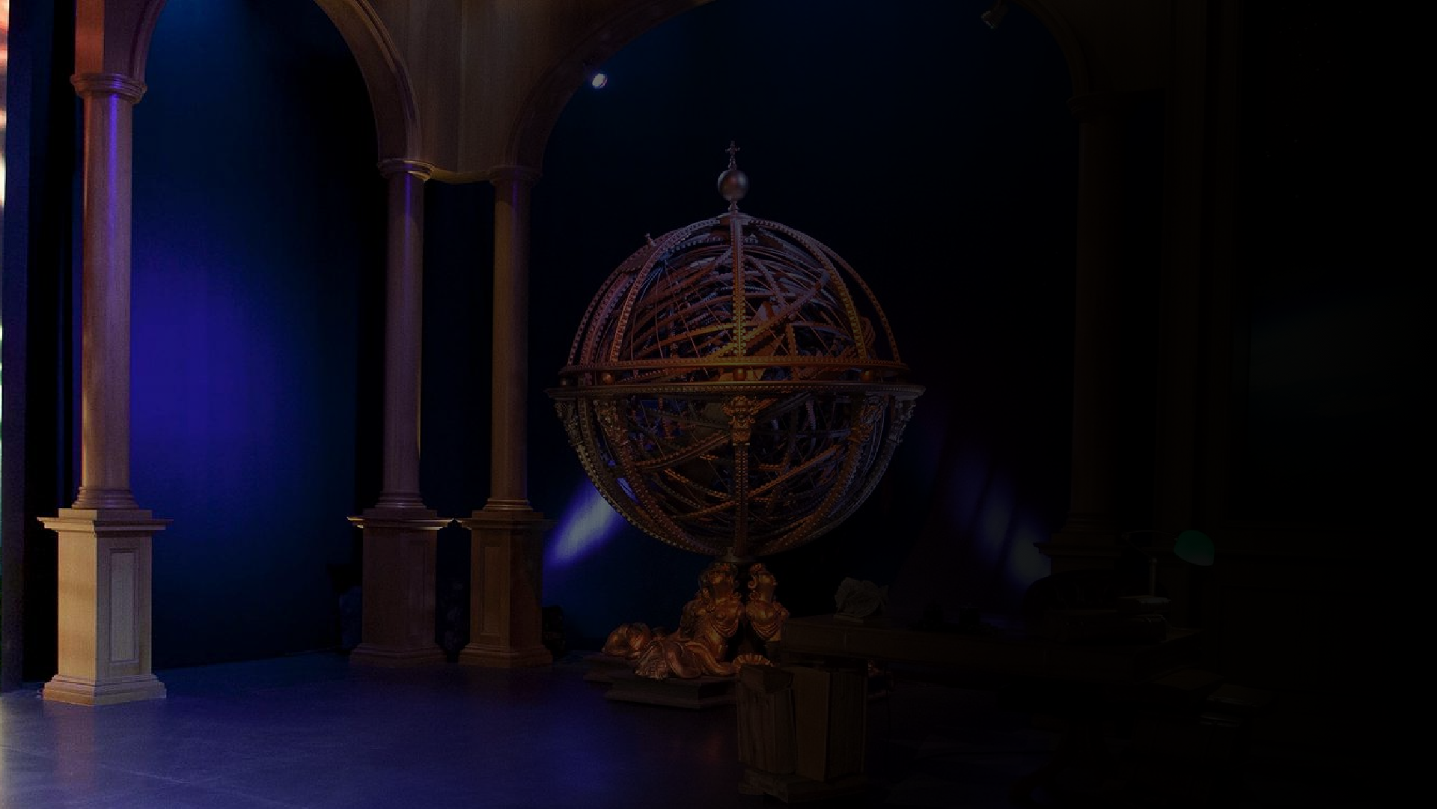

La nascita della crittografia
«Buonasera e benvenuti a Superquark»

Slide 9
La crittografia ’’classica’’
L’utilizzo più antico della crittografia è stato rinvenuto in alcuni geroglifici, risalenti a più di 4500 anni fa, e su alcune tavolette mesopotamiche.
VI secolo a.C. → CIFRARI MONOALFABETICI
Algoritmo (o serie di passaggi) utilizzato per rendere semanticamente non leggibile un messaggio, oppure per ripristinare un messaggio precedentemente cifrato.
Utilizzano un alfabeto per il testo in chiaro, e lo stesso alfabeto ‘’mischiato’’ (permutato) per il testo cifrato.

Slide 10
Cosa cambia tra ‘’cifrario’’ e ‘’codice’’?
Convenzionalmente niente, però, volendo essere precisi…
Codice → lavora a livello di significato. C’è una convenzione sotto (es A=1000, B=1001, C=1002, …)
Cifrario → lavora a livello più basso, di singole lettere. C’è una formula sotto (es. trasposizione delle lettere di 3 step a destra)

Slide 11
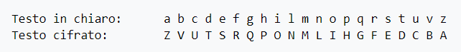

La crittografia ’’classica’’
Un esempio è il CIFRARIO DI ATBASH
Usato anche nella Bibbia, per nascondere il vero significato della parola ‘’Sheshach’’ (→ Babel)

Slide 12
La crittografia ’’classica’’
La crittografia era molto utilizzata nelle scritture o nei contesti religiosi
Un esempio?
Era probabilmente un modo per indicare l’Imperatore Nerone ai tempi delle persecuzioni
666
(Numero della Bestia)

Slide 13
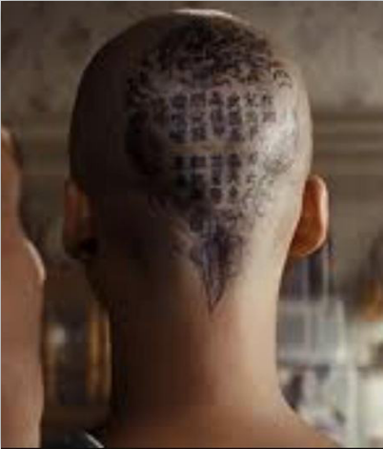
Steganografia
Istieo di Mileto (VI secolo a.C.) mandò un messaggio al suo vassallo, Aristagora, rasando la testa del suo servo più affidato, "scrivendo" il messaggio sul suo cuoio capelluto, poi mandandolo in viaggio una volta che i suoi capelli erano ricresciuti, con l'istruzione "quando arriverai a Mileto, di' ad Aristagora di rasarti i capelli e di guardarti la testa."

Slide 14
Steganografia
Quali le differenze con la crittografia?
STEGANOGRAFIA
CRITTOGRAFIA
Vuole mantenere nascosta l’esistenza di un messaggio a chi non conosce il sistema di occultamento.
→ Il messaggio è ‘’in chiaro’’
Vuole mantenere nascosto il contenuto del messaggio, anche a chi ne conosce il sistema di occultamento.
→ Il messaggio è ‘’in codice’’

Slide 15
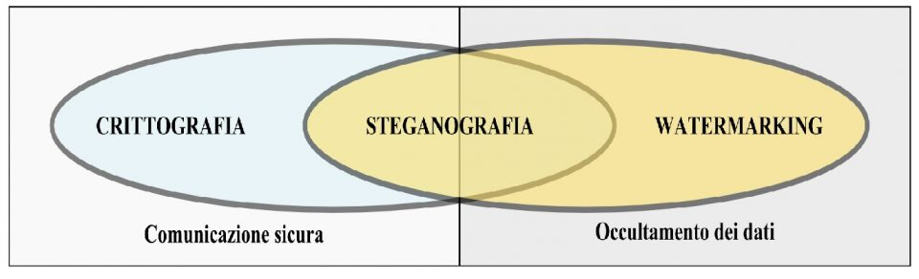
Steganografia
Il watermarking è l’inclusione di informazioni all’interno di un file. Queste informazioni possono poi essere estratte per trarre informazioni sul file stesso (es. origine, proprietario), e lasciano il file contrassegnato in modo permanente.

Slide 16
Idea: non nascondo il sistema di occultamento (algoritmo di cifratura), nascondo solo la chiave.
Informazione usata come parametro in un algoritmo crittografico
C = nascondiMessaggio(M, chiave)

Slide 17
PRINCIPIO DI KERCHOFF :
La sicurezza di un crittosistema non deve dipendere dal tenere celato l’algoritmo crittografico, ma solo dal tenere celata la chiave.
Alice usa un cifrario monoalfabetico, ora che lo so potrò leggere tutti i suoi segreti!
No, se non conosci la chiave!

Slide 18
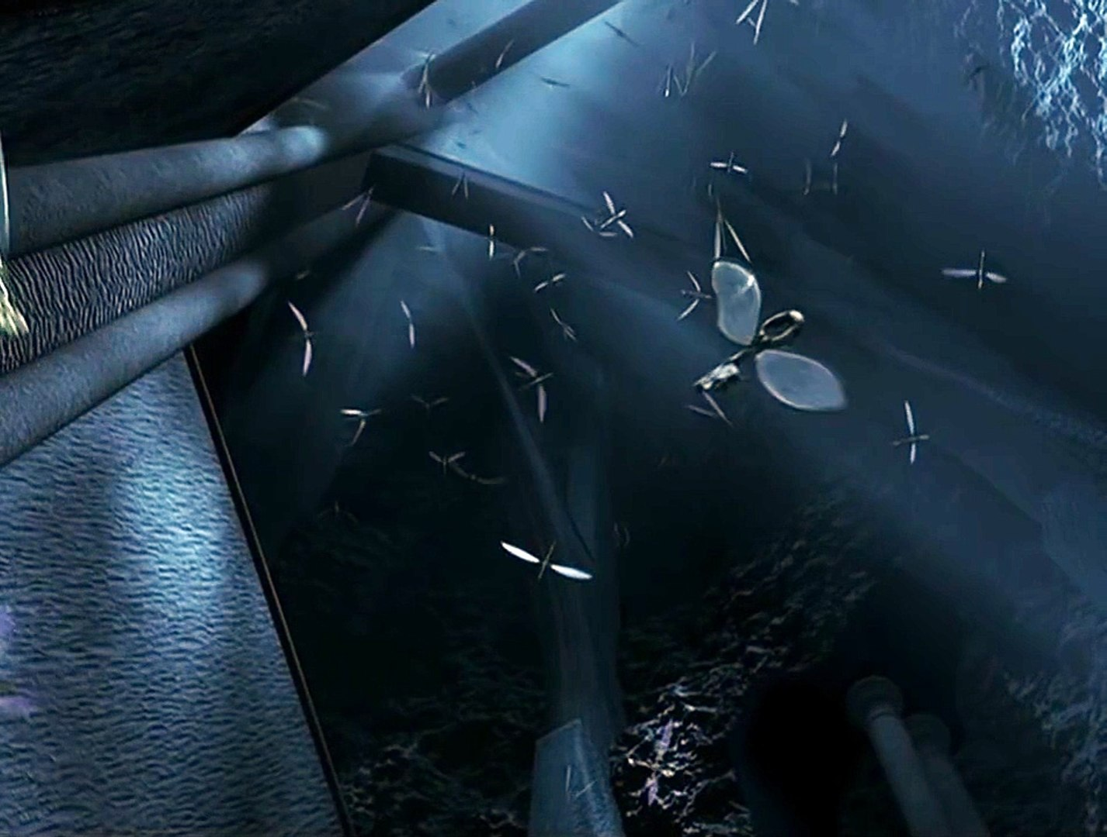
PERCHÉ, ALLORA, NON USIAMO PIÙ CIFRARI COME QUELLO DI ATBASH?
Il vero problema è diventato quante chiavi ho a disposizione, ovvero quanto è grande il mio SPAZIO DELLE CHIAVI

Slide 19

Nei cifrari monoalfabetici, una chiave è una permutazione (‘’mescolamento’’) che possiamo dare alle lettere dell’alfabeto
Per il cifrario di Atbash avremo quindi:
K⋆ = |Σ| = 1

Slide 20
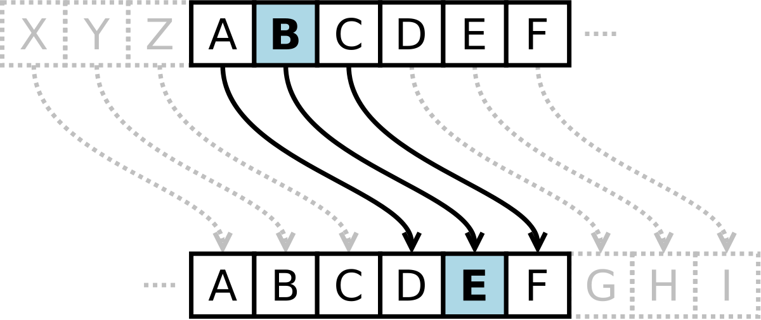
Poco meglio fa il cifrario di Cesare, che si basa su uno ‘’shift’’ dell’alfabeto verso destra.

Slide 21
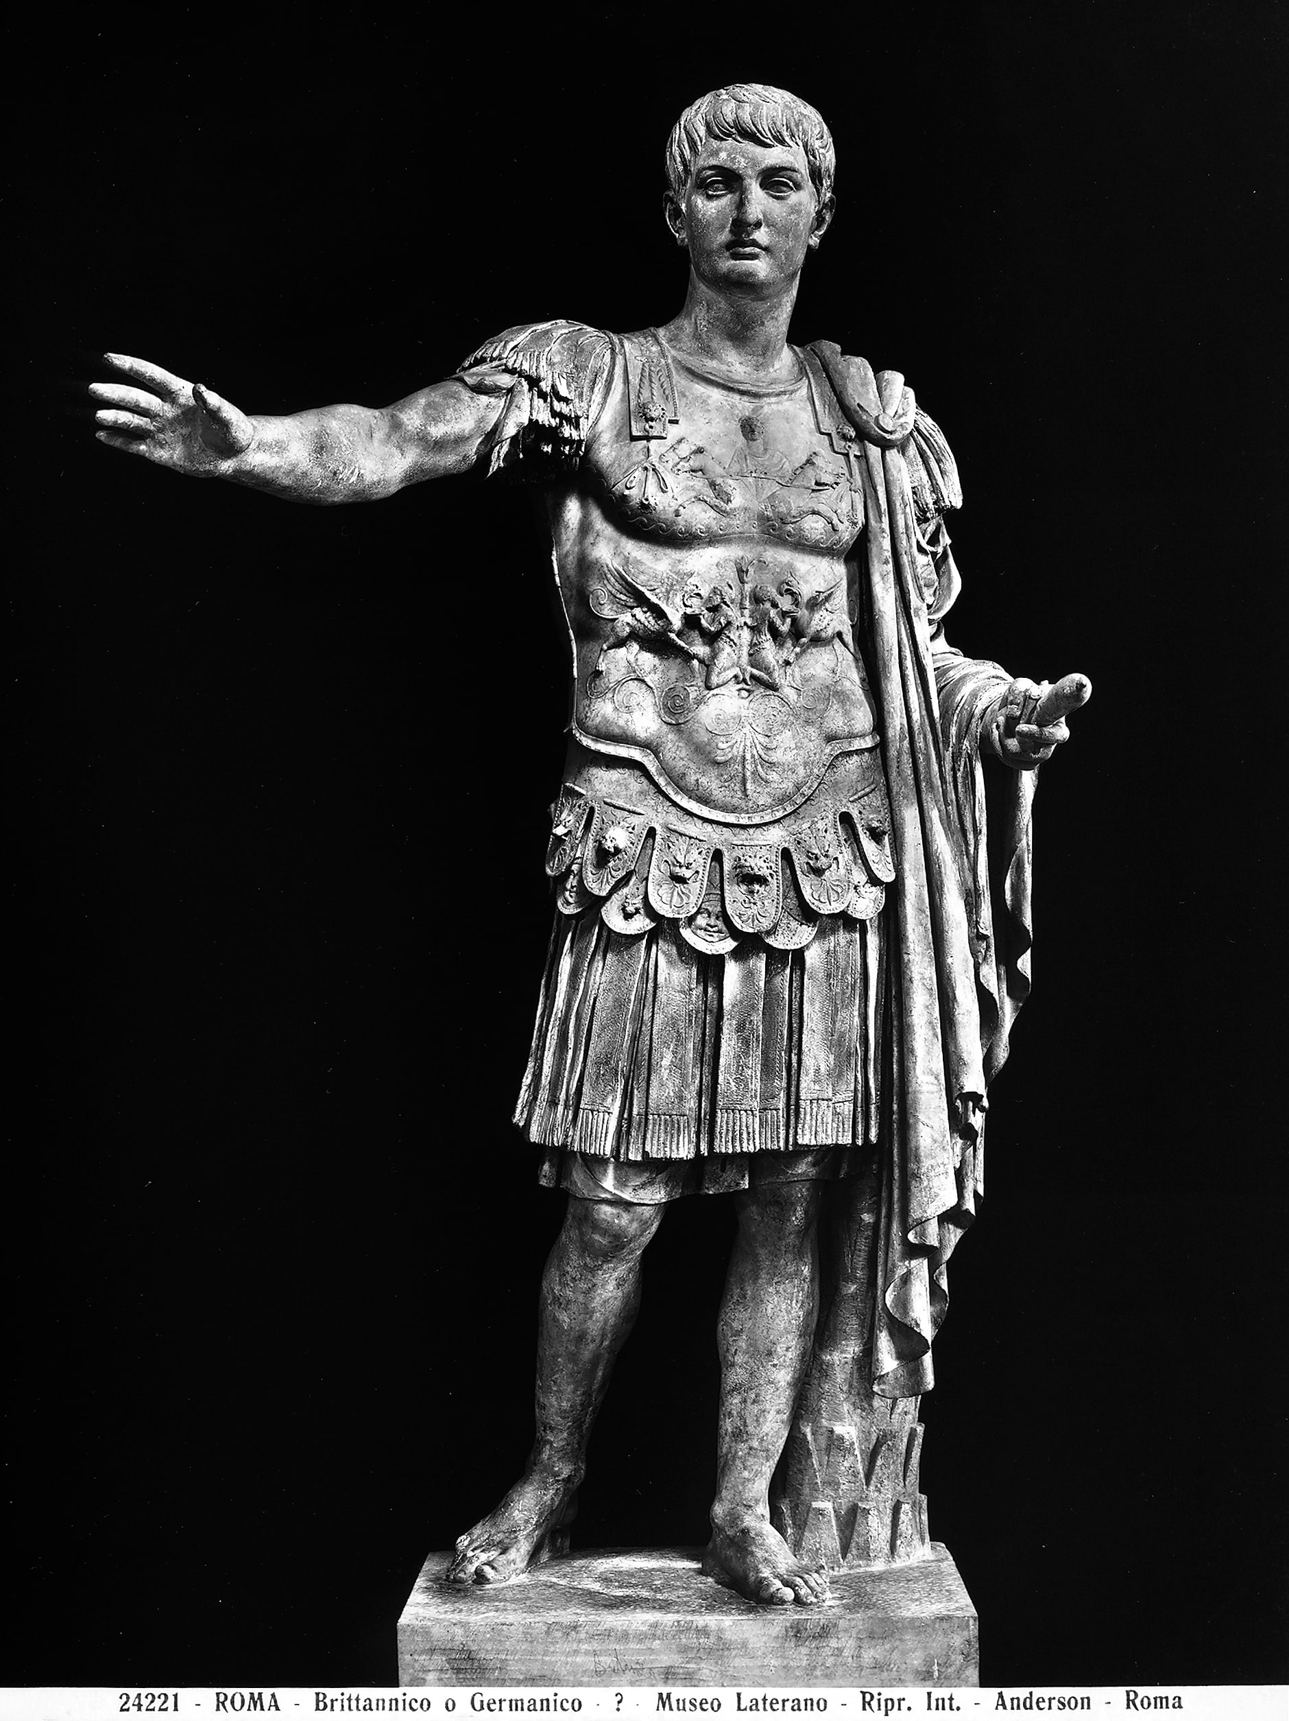
‘’Tu quoque, Brute, fili mi!’’
Wx txrtxh, Euxwh, ilol pl
K⋆ = |Σ| = 26

Slide 22



spazio delle chiavi troppo piccolo. attacco di forza bruta
aumentare lo spazio delle chiavi.
Tentativo di decifrare un messaggio ‘’andando per tentativi’’, utilizzando l’approccio della prova e dell’errore, sperando, alla fine, di indovinare.

Slide 23




























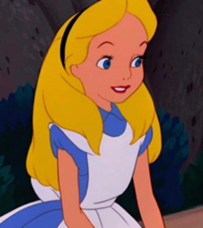
A B C D E F G H I J K L M N O P Q R S T …
D G N R C S F O A M P B Q J H E I T L K …
Mescolo (permuto) ‘’a caso’’ all’interno dell’alfabeto, abbandonando i semplici shift visti finora
K⋆ = 26! ≈ 4 ⋅ 10²⁶
I miei segreti sono finalmente al sicuro!

Slide 24

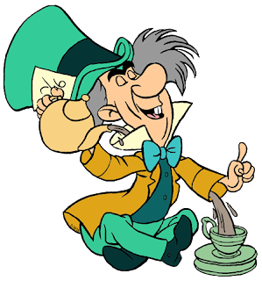




Crittoanalisi
Frequenza?
3 volte
2 volte
2 volte
Frequenza
12%
9%
6%
3%
e a i o n l r t s c d p u m v g h f b q z

Slide 25
dipendenze statistiche nel testo. attacco statistico.
aumentare entropia testo cifrato.
Attacco che sfrutta le debolezze statistiche di un certo sistema crittografico (es ripetizioni,

Slide 26
Cifrario polialfabetico
Fa uso di un numero più o meno grande di alfabeti per sostituire le lettere di un messaggio, usando un determinato ordine che costituisce la chiave.

Slide 27

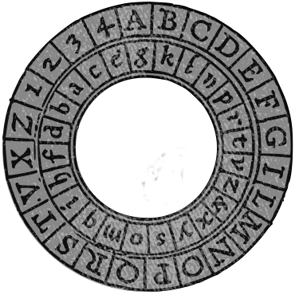
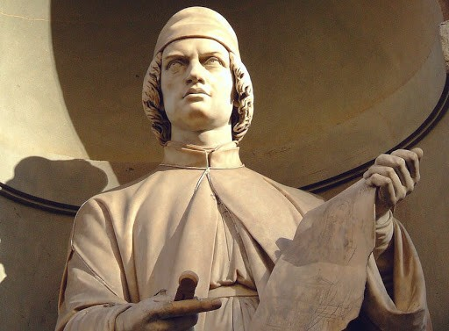
Cifrario polialfabetico
Leon Battista Alberti, 1466

Slide 28
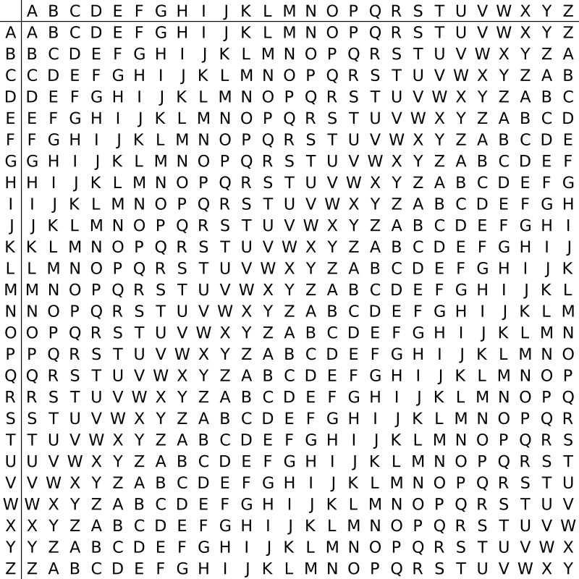
Cifrario di Vigenère
Chiave: “deceptive”
Messaggio: “we are discovered, save yourselves”
wearediscoveredsaveyourselves deceptivedeceptivedeceptivede

Slide 29
Cifrario di Vigenère
Chiave: “deceptive”
Messaggio: “we are discovered, save yourselves”
wearediscoveredsaveyourselves deceptivedeceptivedeceptivede Z

Slide 30
Cifrario di Vigenère
Chiave: “deceptive”
Messaggio: “we are discovered, save yourselves”
wearediscoveredsaveyourselves deceptivedeceptivedeceptivede ZI

Slide 31
Cifrario di Vigenère
Chiave: “deceptive”
Messaggio: “we are discovered, save yourselves”
wearediscoveredsaveyourselves deceptivedeceptivedeceptivede ZIC

Slide 32
Cifrario di Vigenère
wearediscoveredsaveyourselves deceptivedeceptivedeceptivede ZICVTWQNGRZGVTWAVZHCQYGLMGZHW
La stessa lettera in punti diversi del messaggio viene cifrata con lettere diverse, a seconda della corrispondente lettera della chiave.
ORA nessuno potrà più leggere i miei segreti!

Slide 33

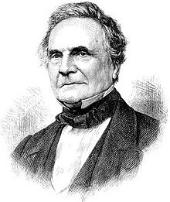

Crittoanalisi
wearediscoveredsaveyourselves deceptivedeceptivedeceptivede ZICVTWQNGRZGVTWAVZHCQYGLMGZHW
La ripetizione abbassa l’entropia ed è quasi sempre un punto di debolezza. A partire da questa considerazione si sviluppò un metodo sicuro di crittoanalisi.
La crittoanalisi completa fu probabilmente effettuata da Charles Babbage nel 1854. Non fu mai pubblicata.
Il metodo di crittoanalisi fu riscoperto in modo indipendente da Friedrich Kasiski nel 1863 (Test di Kasiski).

Slide 34
Test di Kasiski
W U M O G I Z W Y R M H M C E S S V L P I S C L L G U I L E Y M V N G E R Q L L G A I Q G E Z K Z A L Q U T K T A Z E Y H U W R L M Z W X C H U W R L M S Z L B S Q W C B M Z I X C R F W W Y W O Q L A L Q A T Y Y Z X Z G R P Q D A V Q B Z A L Q B T M J R Z L S R B W O G Z U V Z E E Y J L O Y Q A E Y G T Q L K I D M D R M E K L P R M M A G Y X I E S E A T L K M M T Z N V Q V Z L X U A L I J Z Q Z L L R A B C M T B Q D M R A Q E S S U X P A G M B T R A V A N F M E K L Z V U M C Y Q U A P A G T Q G S S F Q D N E G Z L A G T Q T M I F M N M P Y I W Y G U W E M P M M N M P Y I W Y X M H K Y W H M R J M M C G Q M K S C W U I R G S D V Z M K Z Q T Q X M V E C Y Z C Z K S Y C Z P I A O Y G M E B L L X Q C Y S S Y W Y Y W O M

Slide 35
W U M O G I Z W Y R M H M C E S S V L P I S C L L G U I L E Y M V N G E R Q L L G A I Q G E Z K Z A L Q U T K T A Z E Y H U W R L M Z W X C H U W R L M S Z L B S Q W C B M Z I X C R F W W Y W O Q L A L Q A T Y Y Z X Z G R P Q D A V Q B Z A L Q B T M J R Z L S R B W O G Z U V Z E E Y J L O Y Q A E Y G T Q L K I D M D R M E K L P R M M A G Y X I E S E A T L K M M T Z N V Q V Z L X U A L I J Z Q Z L L R A B C M T B Q D M R A Q E S S U X P A G M B T R A V A N F M E K L Z V U M C Y Q U A P A G T Q G S S F Q D N E G Z L A G T Q T M I F M N M P Y I W Y G U W E M P M M N M P Y I W Y X M H K Y W H M R J M M C G Q M K S C W U I R G S D V Z M K Z Q T Q X M V E C Y Z C Z K S Y C Z P I A O Y G M E B L L X Q C Y S S Y W Y Y W O M

Slide 36
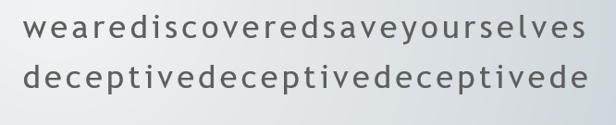
Proviamo a ragionare sulle possibili lunghezze delle chiavi…
Ricordiamo:
La chiave dopo un po’ ‘’si ripete’’

Slide 37
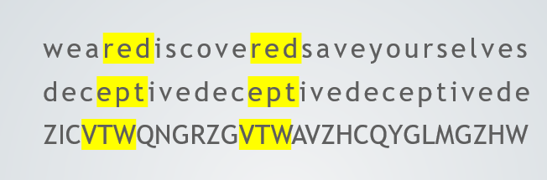
Proprio grazie al fatto che si ripete la chiave, avevamo notato delle ripetizioni nel codice…
Cerchiamo, con la prima ripetizione dell’esempio, di capire quanto potrebbe essere lunga una chiave per ripetersi ‘’bene’’ da H a H

Slide 38
H U W R L M Z W X C H U W R L M
C H I A V E N U N O C H I A V E
Non conosciamo la chiave, ma una parola lunga 10 lettere è una possibilità! Inizia a ripetersi quando la stringa HUWRLM si ripete!
Ci sono altre possibilità?

Slide 39
H U W R L M Z W X C H U W R L M
C H I A V C H I A V C H I A V C
Una chiave lunga 5 lettere, oppure…
H U W R L M Z W X C H U W R L M
C H C H C H C H C H C H C H C H

Slide 40
Abbiamo ottenuto tre possibilità.
Diamo per scontato che la chiave possa anche essere lunga solo 1 lettera (non sarebbe molto furbo, però è una possibilità!)
→ 4 possibili lunghezze per la nostra chiave
1. chiave di 1 lettera che si ripete 10 volte da H a H
HUWRLM
2. chiave di 2 lettere che si ripete 5 volte da H a H
3. chiave di 5 lettere che si ripete 2 volte da H a H
4. chiave di 10 lettere che si ripete 1 volta da H a H
1, 2, 5 e 10 sono anche i divisori di 10 (cioè i numeri che dividono 10)!

Slide 41
W U M O G I Z W Y R M H M C E S S V L P I S C L L G U I L E Y M V N G E R Q L L G A I Q G E Z K Z A L Q U T K T A Z E Y H U W R L M Z W X C H U W R L M S Z L B S Q W C B M Z I X C R F W W Y W O Q L A L Q A T Y Y Z X Z G R P Q D A V Q B Z A L Q B T M J R Z L S R B W O G Z U V Z E E Y J L O Y Q A E Y G T Q L K I D M D R M E K L P R M M A G Y X I E S E A T L K M M T Z N V Q V Z L X U A L I J Z Q Z L L R A B C M T B Q D M R A Q E S S U X P A G M B T R A V A N F M E K L Z V U M C Y Q U A P A G T Q G S S F Q D N E G Z L A G T Q T M I F M N M P Y I W Y G U W E M P M M N M P Y I W Y X M H K Y W H M R J M M C G Q M K S C W U I R G S D V Z M K Z Q T Q X M V E C Y Z C Z K S Y C Z P I A O Y G M E B L L X Q C Y S S Y W Y Y W O M
Stringa | Distanza | Possibile lunghezza della chiave
 |  | 2 | 3 | 4 | 5 | 6 | 7 | 8 | 9 | 10 | 11 | 12 | 13 | 14 | 15
HUWRLM | 10 | ✔ |  | ✔ |  | ✔
AGTQ | 15 |  | ✔ | ✔ |  |  |  |  |  |  | ✔
MNMPYI | 15 |  | ✔ | ✔ |  |  |  |  |  |  | ✔

Slide 42
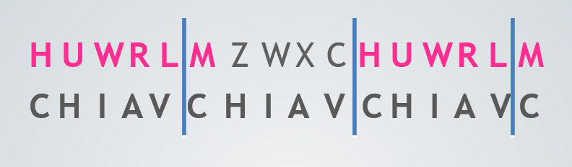
Questa è la lunghezza che abbiamo scelto, guardiamo ora un’altra cosa…

Slide 43
0
1
2
3
4
5
6
.
.
.
Ogni riga della tabella è un cifrario monoalfabetico!
Ogni riga rappresenta uno shift dell’alfabeto
I numeri accanto alle righe indicano quanti shift abbiamo effettuato

Slide 44
Iniziamo allora a fare dei ragionamenti, limitando il numero di lettere che prendiamo in considerazione
La chiave ha lunghezza 5, si ripete perciò dopo 5 lettere
Prendiamo 1 lettera ogni 5
H U W R L M Z W X C H U W R L M S Z L B
C H I A V C H I A V C H I A V C H I A V

Slide 45
W U M O G I Z W Y R M H M C E S S V L P I S C L L G U I L E Y M V N G E R Q L L G A I Q G E Z K Z A L Q U T K T A Z E Y H U W R L M Z W X C H U W R L M S Z L B S Q W C B M Z I X C R F W W Y W O Q L A L Q A T Y Y Z X Z G R P Q D A V Q B Z A L Q B T M J R Z L S R B W O G Z U V Z E E Y J L O Y Q A E Y G T Q L K I D M D R M E K L P R M M A G Y X I E S E A T L K M M T Z N V Q V Z L X U A L I J Z Q Z L L R A B C M T B Q D M R A Q E S S U X P A G M B T R A V A N F M E K L Z V U M C Y Q U A P A G T Q G S S F Q D N E G Z L A G T Q T M I F M N M P Y I W Y G U W E M P M M N M P Y I W Y X M H K Y W H M R J M M C G Q M K S C W U I R G S D V Z M K Z Q T Q X M V E C Y Z C Z K S Y C Z P I A O Y G M E B L L X Q C Y S S Y W Y Y W O M
Tutte queste lettere ‘’avranno sotto’’ (nella riga della chiave) la prima lettera della chiave.
Noi per ora abbiamo messo una C ma NON è CHIAV la nostra chiave! Come troviamo la chiave (e, soprattutto, la prima lettera)?

Slide 46
W U M O G I Z W Y R M H M C E S S V L P I S C L L G U I L E Y M V N G E R Q L L G A I Q G E Z K Z A L Q U T K T A Z E Y H U W R L M Z W X C H U W R L M S Z L B S Q W C B M Z I X C R F W W Y W O Q L A L Q A T Y Y Z X Z G R P Q D A V Q B Z A L Q B T M J R Z L S R B W O G Z U V Z E E Y J L O Y Q A E Y G T Q L K I D M D R M E K L P R M M A G Y X I E S E A T L K M M T Z N V Q V Z L X U A L I J Z Q Z L L R A B C M T B Q D M R A Q E S S U X P A G M B T R A V A N F M E K L Z V U M C Y Q U A P A G T Q G S S F Q D N E G Z L A G T Q T M I F M N M P Y I W Y G U W E M P M M N M P Y I W Y X M H K Y W H M R J M M C G Q M K S C W U I R G S D V Z M K Z Q T Q X M V E C Y Z C Z K S Y C Z P I A O Y G M E B L L X Q C Y S S Y W Y Y W O M
Guardiamo solo le lettere rosa e trattiamole come se formassero un messaggio solo loro
WIMSIGYEGELTHMHMSMRQLYRVLJRZEYGIMRYEMVXJLMMSARFZYASNAMMYMMYYJQWSKXYSIMXSW

Slide 47
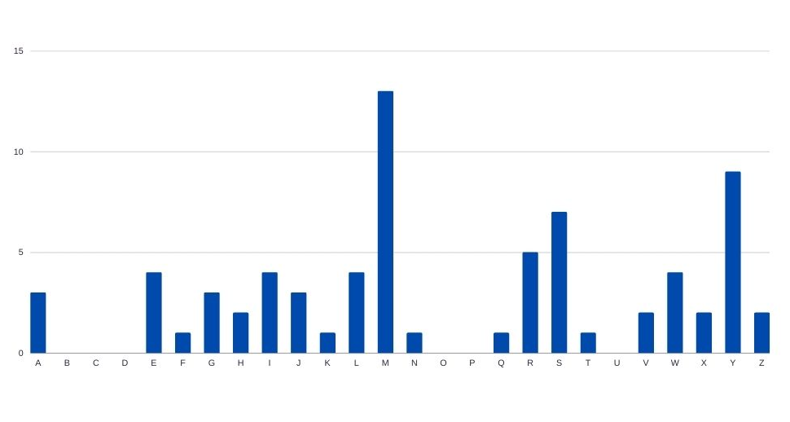
ISTOGRAMMA DEL CRITTOGRAMMA

Slide 48
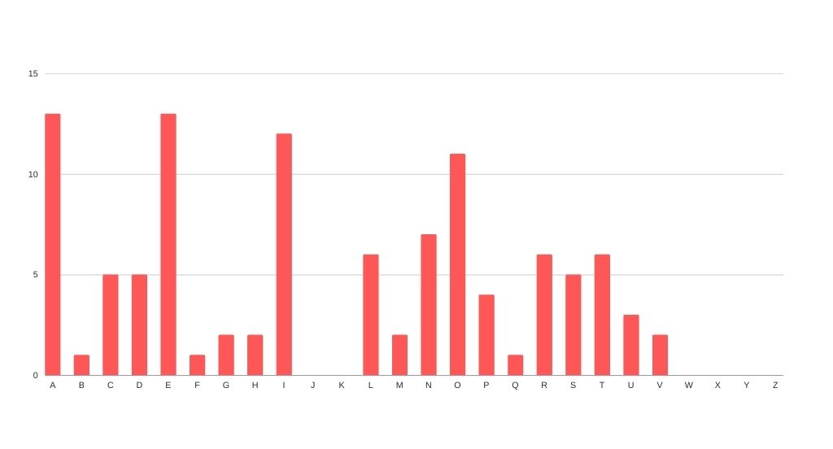
ISTOGRAMMA DELLA LINGUA ITALIANA

Slide 49

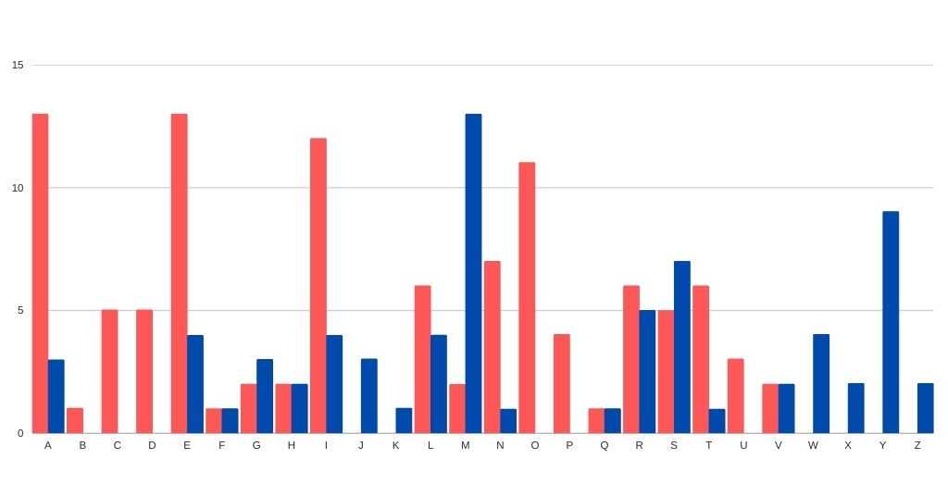
Uniamo le due cose…

Slide 50
Non è perfetto ma…

Slide 51
Dal mio alfabeto ‘’normale’’ (0 shift), mi sono spostato di 4 passettini
→ Ho fatto 4 shift!

Slide 52
0
1
2
3
4
5
6
.
.
.
Ma allora la prima lettera della mia chiave è la E!

Slide 53
W U M O G I Z W Y R M H M C E S S V L P I S C L L G U I L E Y M V N G E R Q L L G A I Q G E Z K Z A L Q U T K T A Z E Y H U W R L M Z W X C H U W R L M S Z L B S Q W C B M Z I X C R F W W Y W O Q L A L Q A T Y Y Z X Z G R P Q D A V Q B Z A L Q B T M J R Z L S R B W O G Z U V Z E E Y J L O Y Q A E Y G T Q L K I D M D R M E K L P R M M A G Y X I E S E A T L K M M T Z N V Q V Z L X U A L I J Z Q Z L L R A B C M T B Q D M R A Q E S S U X P A G M B T R A V A N F M E K L Z V U M C Y Q U A P A G T Q G S S F Q D N E G Z L A G T Q T M I F M N M P Y I W Y G U W E M P M M N M P Y I W Y X M H K Y W H M R J M M C G Q M K S C W U I R G S D V Z M K Z Q T Q X M V E C Y Z C Z K S Y C Z P I A O Y G M E B L L X Q C Y S S Y W Y Y W O M
I multipli della seconda lettera della chiave k₂ formano un secondo cifrario monoalfabetico. Il procedimento di analisi è il medesimo del precedente e si può facilmente giungere alla conclusione che la lunghezza dello shift è 12 e dunque che la seconda lettera della chiave è M.

Slide 54
W U M O G I Z W Y R M H M C E S S V L P I S C L L G U I L E Y M V N G E R Q L L G A I Q G E Z K Z A L Q U T K T A Z E Y H U W R L M Z W X C H U W R L M S Z L B S Q W C B M Z I X C R F W W Y W O Q L A L Q A T Y Y Z X Z G R P Q D A V Q B Z A L Q B T M J R Z L S R B W O G Z U V Z E E Y J L O Y Q A E Y G T Q L K I D M D R M E K L P R M M A G Y X I E S E A T L K M M T Z N V Q V Z L X U A L I J Z Q Z L L R A B C M T B Q D M R A Q E S S U X P A G M B T R A V A N F M E K L Z V U M C Y Q U A P A G T Q G S S F Q D N E G Z L A G T Q T M I F M N M P Y I W Y G U W E M P M M N M P Y I W Y X M H K Y W H M R J M M C G Q M K S C W U I R G S D V Z M K Z Q T Q X M V E C Y Z C Z K S Y C Z P I A O Y G M E B L L X Q C Y S S Y W Y Y W O M
Proseguendo l’analisi con tutti gli altri gruppi di lettere otterremo la chiave EMILY, che decifra correttamente il testo.

Slide 55
Ottocento: la crittografia militare
1800
1900
1831
1835
1855
1883
1885
Telegrafo
Codice Morse
Babbage decifra Vigenère
Principi di Kerchoffs
Cifrario Beale

Slide 56
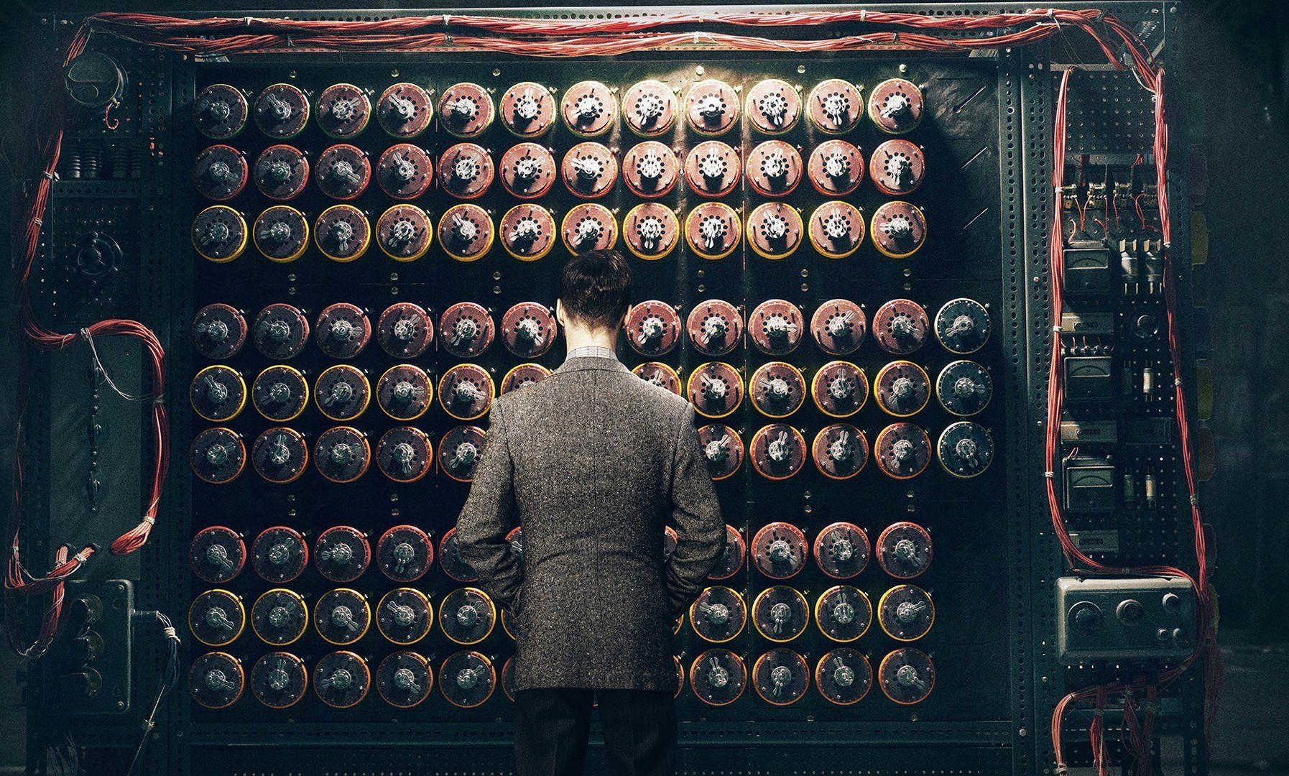


La meccanizzazione della crittografia

Slide 57



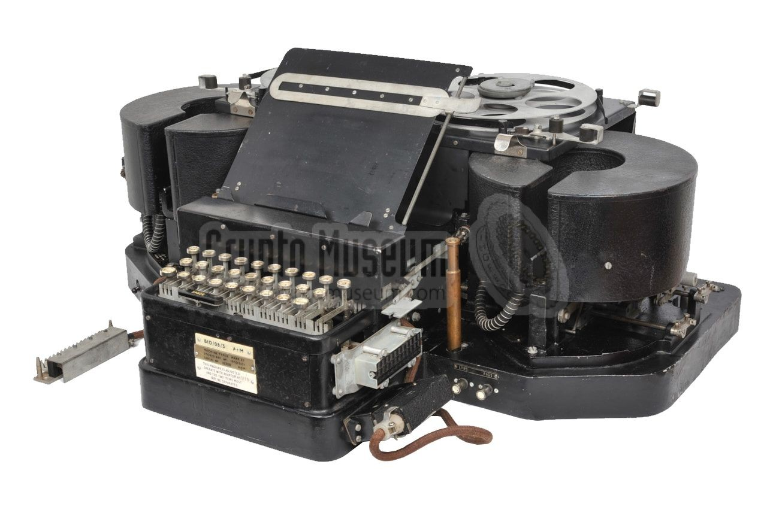
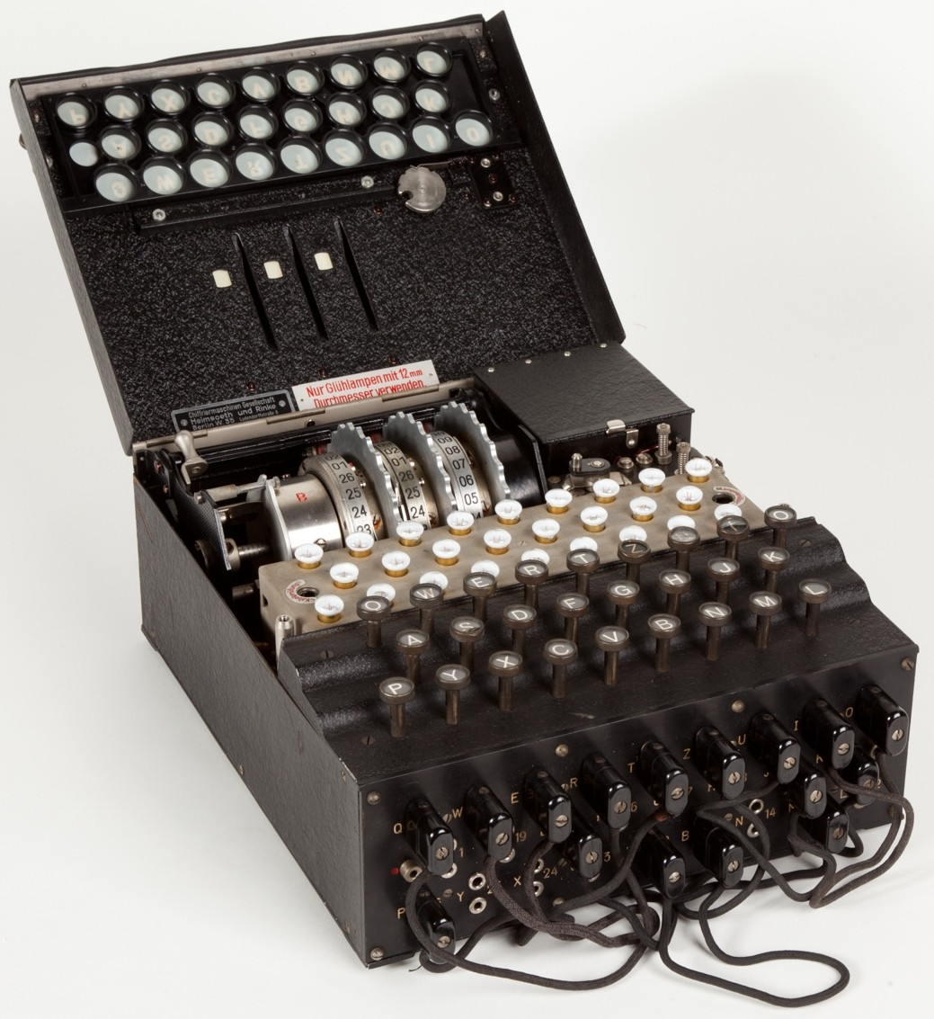
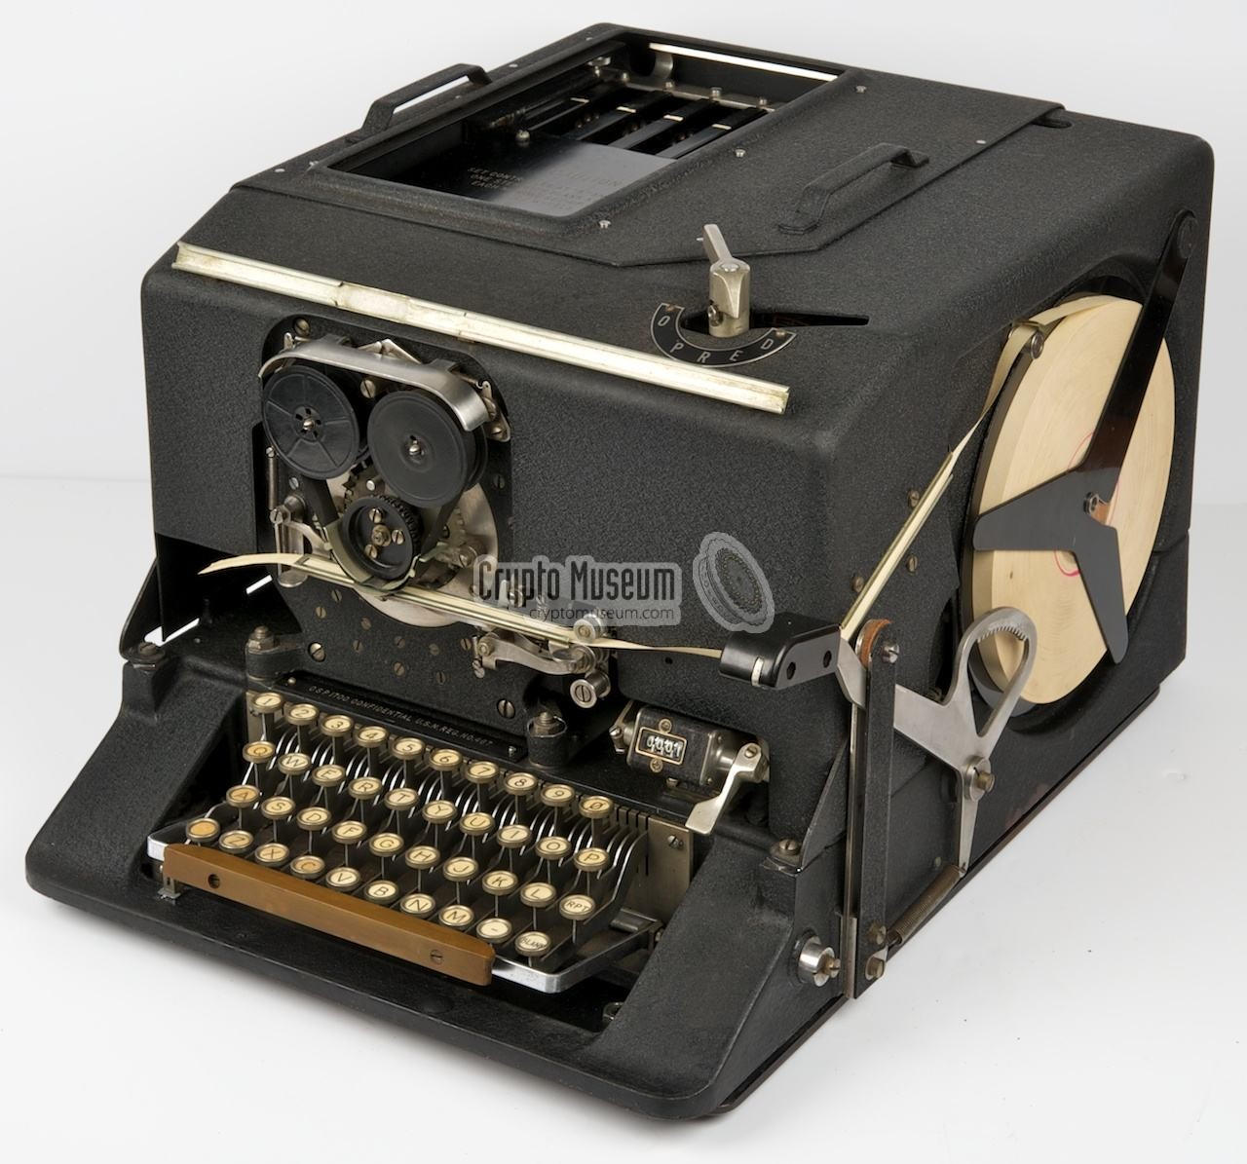






Seconda Guerra Mondiale
TypeX
Enigma
SIGABA
Foto: www.cryptomuseum.com

Slide 58


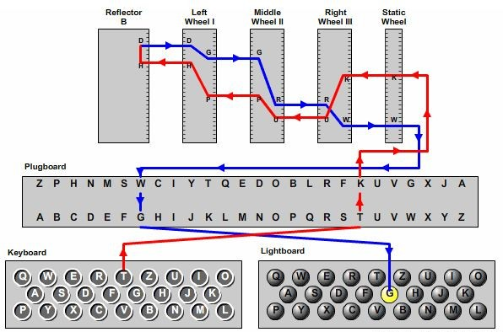
La macchina Enigma

Slide 59

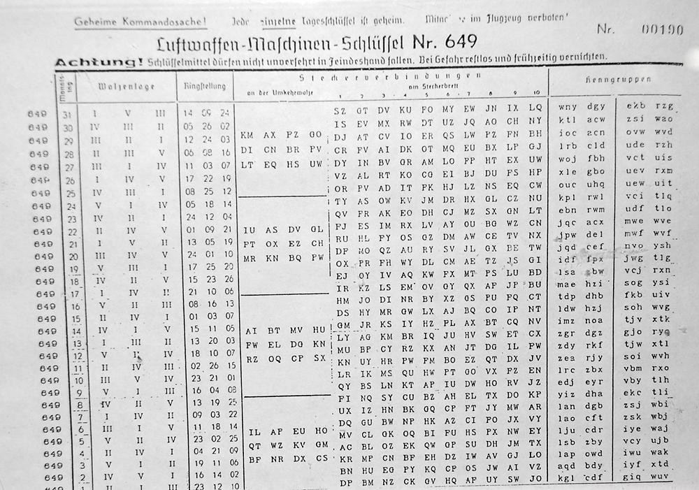
Le chiavi crittografiche di Enigma
Secret Command Document! Every individual daily key is
secret. Forbidden to bring on aircraft.
Luftwaffe Machine Key No.649 Attention! Key material must not fall into enemy hands intact. In case of danger destroy throughly and early.

Slide 60


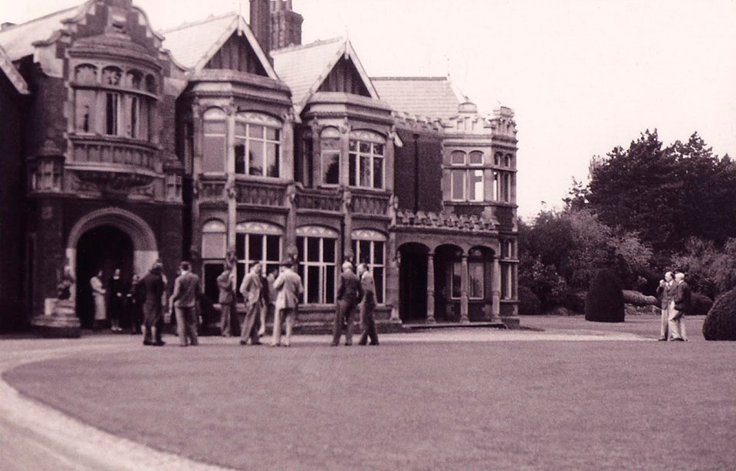
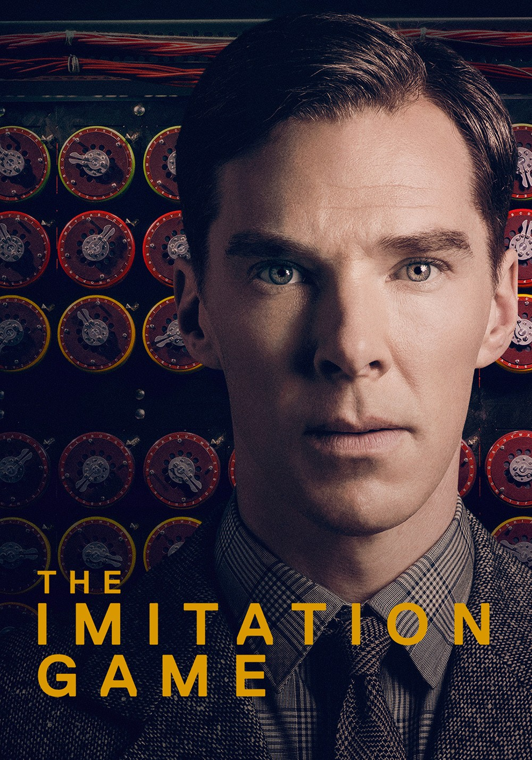
Bletchley Park

Slide 61
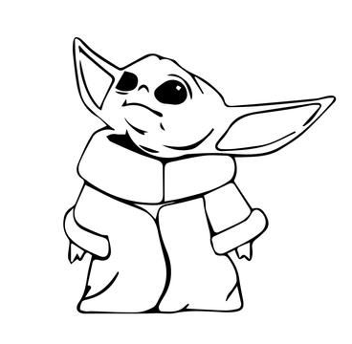
Link utili
Kryptos (libreria di codici e cifrari), https://kryptos.altervista.org/
Cifrario di Beale https://www.youtube.com/watch?v=aZRUhS4JHp4
The imitation game: Alan Turing cracked the Enigma code - https://youtu.be/mwFWMM9APLs

